Slide 1
VULKANISMUS
Prezentace pro výuku přírodopisu v 9. ročníku
17. 12. 2011

Slide 2
Název školy: Základní škola Městec Králové
Autor: Ing. Eva Khorelová
Název: VY_32_INOVACE_08_Př9
Číslo projektu: CZ.1.07/1.4.00/21.2313
Téma: Přírodopis 9. ročník, Vulkanická činnost
Anotace: Prezentace, sloužící k výuce a objasnění tématu sopečné
činnosti, doprovodných jevů a k zápisu do sešitů.
Datum dokončení: 17.12. 2011

Slide 3


Vysvětlivky k pomocným symbolům:
Určeno k zápisu do sešitů.
Určeno k přemýšlení, řešení problému.

Slide 4

Vulkanismus je typický v oblastech:
podsouvání litosférických desek – zóny
subdukce
oddalování litosférických desek – riftové
zóny
centrální části litosférických desek
tzv. “hot spots“ – horké skvrny

Slide 5
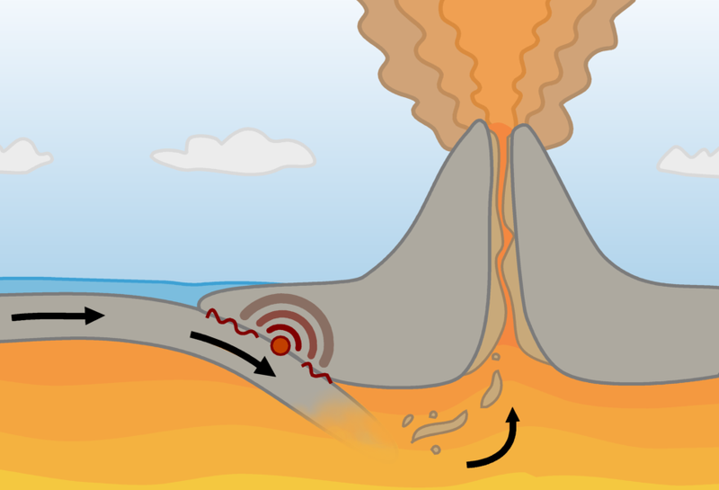
Průřez vulkánem
Vysvětli tento proces.
sopečný kužel
zemětřesení
sopečný komín
podsouvání oceánské desky
Fredrik, [cit. 2011-12-16], dostupné na www:
http://cs.wikipedia.org/wiki/Soubor:Destructive_plate_margin.png

Slide 6
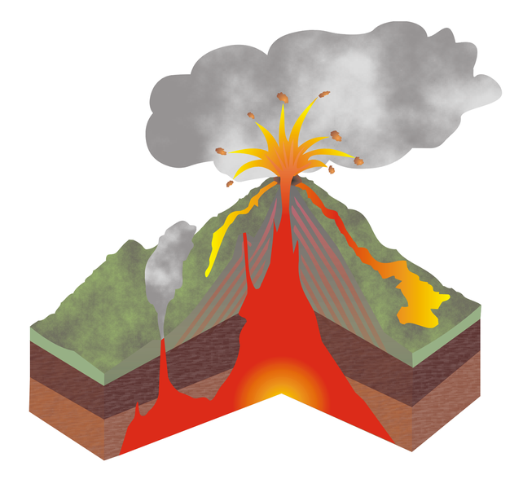
Výbuch sopky
Začíná
nahromaděním magmatu v
magmatickém krbu (1).
Materiál hledá cestu k povrchu
sopečným komínem (2), nebo
postranními sopouchy (3, 4).
Po vyvrženém materiálu obvykle
v jícnu sopky zůstane prohlubeň
– kráter (5).
Činnost sopky se ohlašuje
unikáním plynů a par,
vyvrhováním popílku, prachu,
sopečných pum (6), kamení
a lávy (7).
6
5
4
2
7
3
1
Luigi Chiesa, [cit.2011-11-21], dostupné na www: http://cs.wikipedia.org/wiki/Soubor:Spaccato_vulcano.png

Slide 7
Vulkanické tvary reliéfu
štítová sopka
lávové proudy, polštářová
láva
sypaný (struskový) kužel
stratovulkán
kaldera

Slide 8
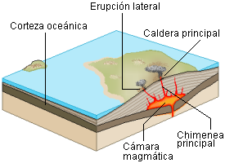
Vznik štítové sopky
Kordas, [cit. 2011-12-16], dostupné pod licencí Creative Commons na www:
http://commons.wikimedia.org/wiki/File:Shield_volcano_lmb.png

Slide 9
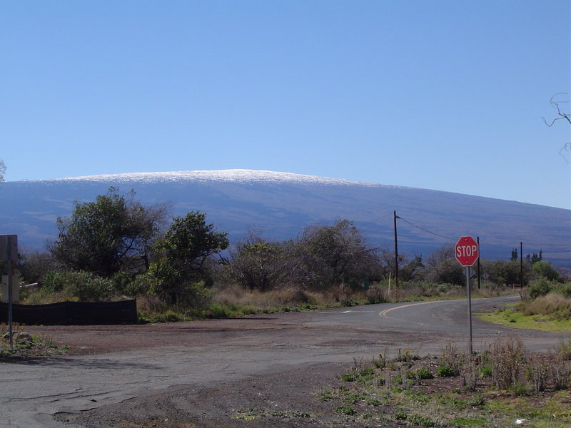
Štítová sopka Mauna Loa, Hawai
Gordon Joly, [cit.2011-12-16], dostupné na pod licencí GNU na www: http://cs.wikipedia.org/wiki/Soubor:Mauna_Loa.jpg

Slide 10
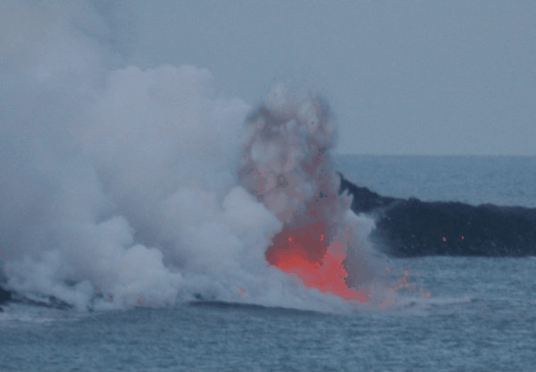
Podmořská erupce Kilauea
Sm313, [cit.2011-12-16], dostupné na www
http://cs.wikipedia.org/wiki/Soubor:Lava-explosion-kilauea.gif

Slide 11
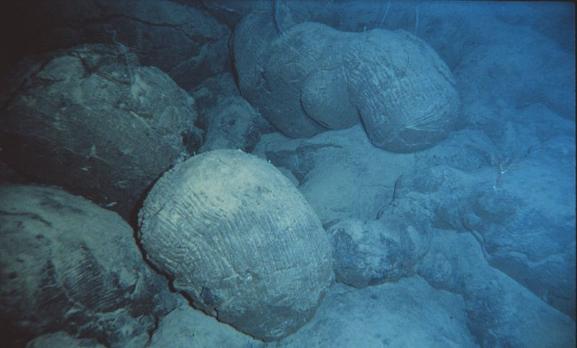
Polštářová láva pod hladinou moře, Hawai
NOAA, [cit. 2011-12-16], dostupné na www:
http://cs.wikipedia.org/wiki/Soubor:Nur05018.jpg

Slide 12
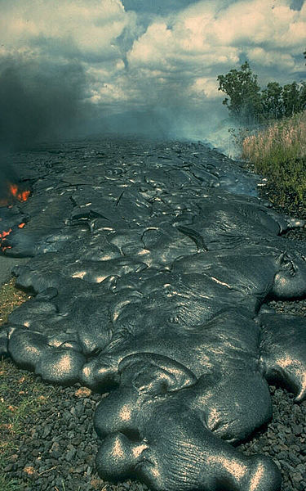
Lávové pole hawaiské sopky Kilauea
řídká láva vytváří štítové sopky
má vyšší obsah SiO₂
proudí rychleji
a dál
USGS, [cit.2011-12-16], dostupné na www
http://cs.wikipedia.org/wiki/Soubor:PahoehoeLava.jpg

Slide 13
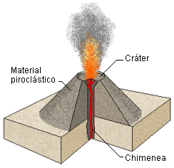
Vznik sypaného kuželu
při explozi láva ve vzduchu tuhne a dopadá ve formě prachu, popela a pum
tvoří tufy
[cit. 2011-12-16], dostupné pod licencí GNU na www:
http://commons.wikimedia.org/wiki/File:Cinder_cone_lmb.png

Slide 14
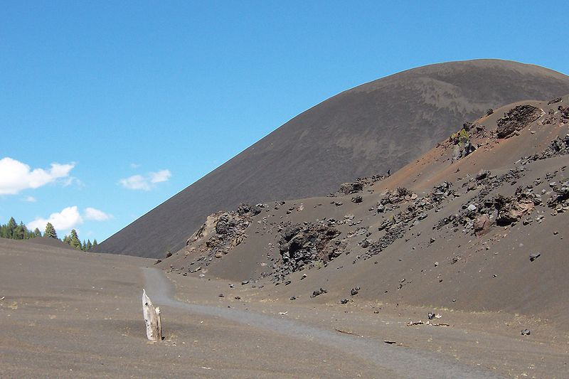
Sypaný kužel v Lassen Volcanic NP - USA
Introvert, [cit. 2011-12-17], dostupné pod licencí Creative Commons na www:
http://commons.wikimedia.org/wiki/File:Cinder-Cone-Lassen-southern-flank.JPG

Slide 15
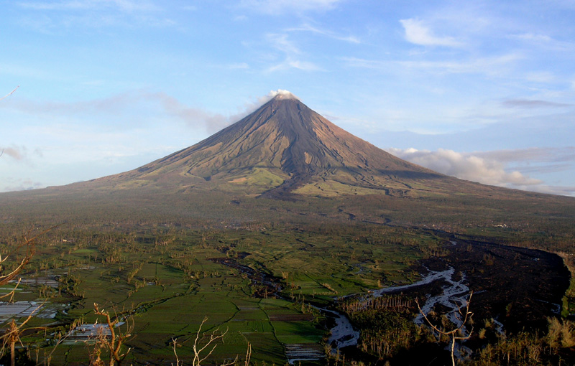
Typický stratovulkán - Mayon, Filipíny
- střídání vrstev pyroklastik a lávy
Tam3rd, [cit. 2011-12-17], dostupné na www:
http://commons.wikimedia.org/wiki/File:Mt.Mayon_tam3rd.jpg

Slide 16
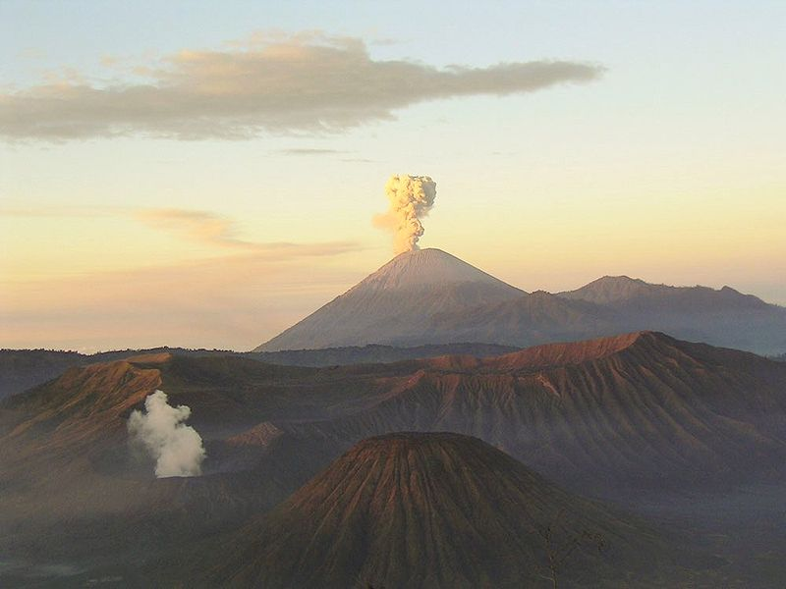
Aktivní stratovulkán Mahameru na Jávě
USGS, [cit. 2011-12-16], dostupné pod licencí Creative Commons na www:
http://cs.wikipedia.org/wiki/Soubor:Mahameru-volcano.jpeg

Slide 17
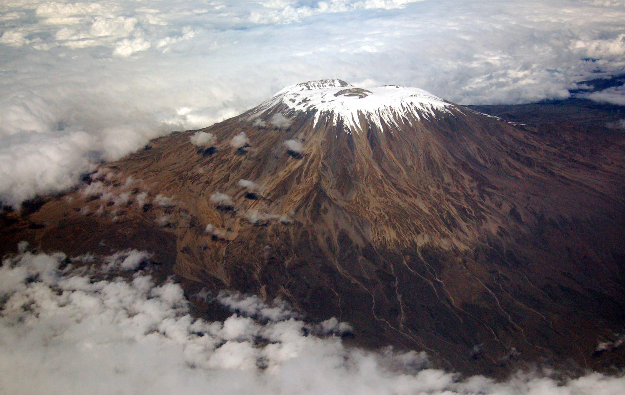
Paul Shaffner, [cit.2011-11-21], dostupné pod licencí Creative Commons na www: http://commons.wikimedia.org/wiki/File:Kilimanjaro_(paulshaffner).jpg?uselang=cs
Stratovulkán Kilimandžáro v červnu

Slide 18
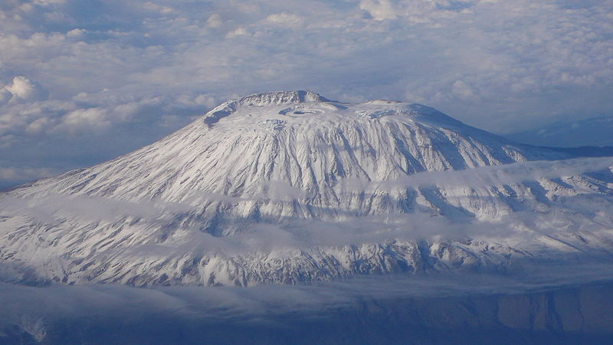
Mariagrazia Innecco,[cit. 2011-11-21 pod licencí Creative Commons na www:http://commons.wikimedia.org/wiki/File:Kilimangiaro_foto_aerea.jpg?uselang=cs
Kilimandžáro v únoru

Slide 19
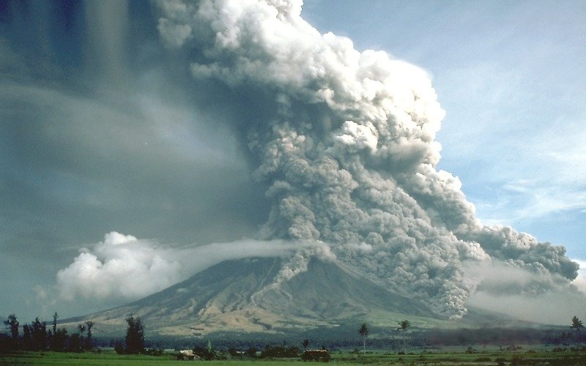
Pyroklastické proudy sopky Mayon, Filipíny
C.G.Newhall, USGS, [cit. 2011-12-16], dostupné pod licencí Creative Commons na www:
http://commons.wikimedia.org/wiki/File:Pyroclastic_flows_at_Mayon_Volcano.jpg

Slide 20
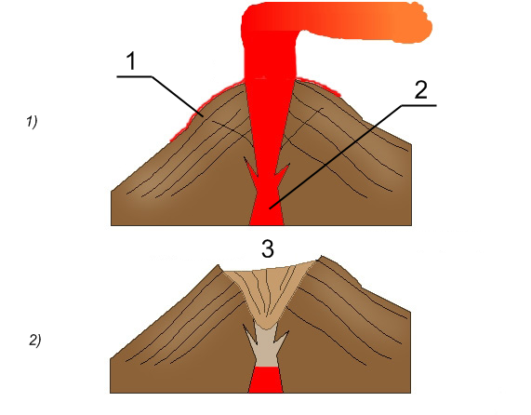
Vznik kaldery
sopečný kužel
magmatický krb
kolaps
VladUk, [cit.2011-12-16], dostupné na pod licencí Creative Commnons na www: http://commons.wikimedia.org/wiki/File:Kaldera_Scheme.png

Slide 21
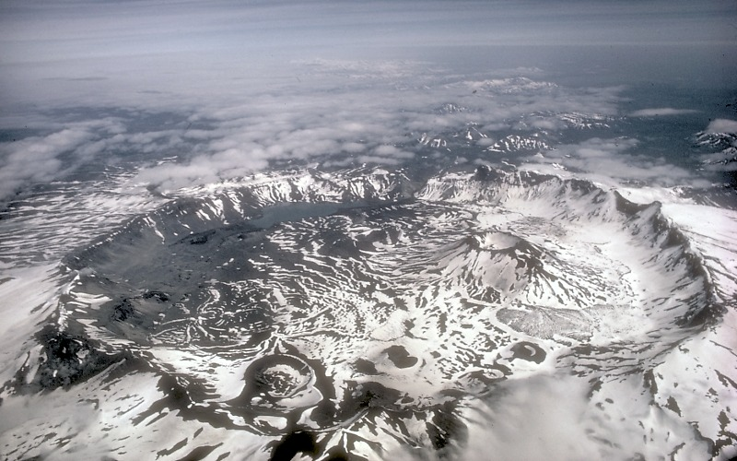
Kaldera sopky Aniakchak - Aljaška
M. Williams, National Park Service, [cit.2011-12-16], dostupné na pod licencí GNU na www: http://commons.wikimedia.org/wiki/File:Aniakchak-caldera_alaska.jpg

Slide 22
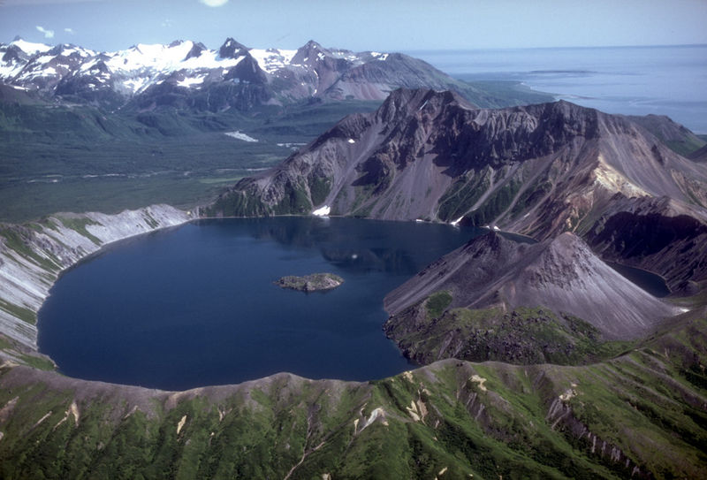
Sopečné jezero - kaldera Kaguyak , Aljaška
USGS, [cit. 2011-12-16], dostupné na www:
http://cs.wikipedia.org/wiki/Soubor:MountKaguyak.jpg

Slide 23
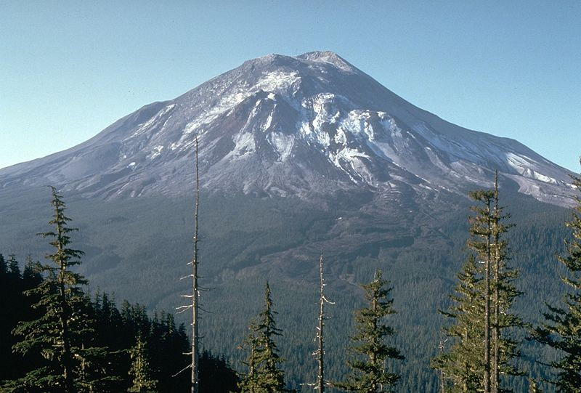
18.5.1980 došlo k výbuchu sopky Mount St. Helens
Vyhledej na mapě!
USGS, Hry Glicken, [cit. 2011-12-16], dostupné na www:
http://cs.wikipedia.org/wiki/Soubor:Sthelens1.jpg

Slide 24
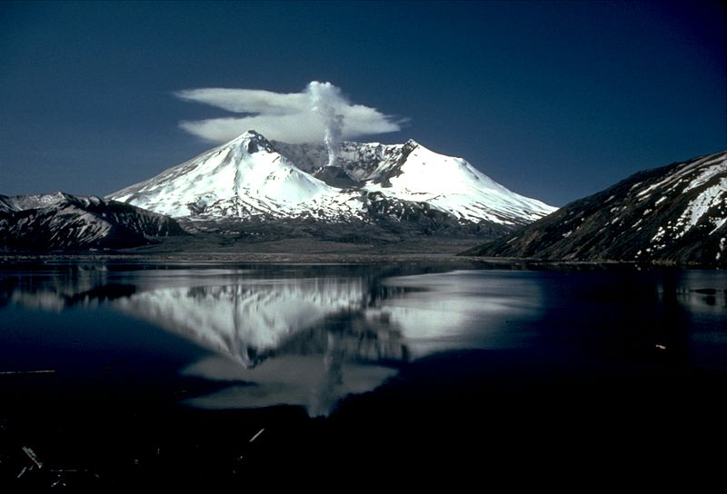
Pohled na sopku 2 roky po výbuchu
USGS , Lyn Topinka, [cit.2011-12-16], dostupné na www
http://cs.wikipedia.org/wiki/Soubor:MSH82_st_helens_spirit_lake_reflection_05-19-82.jpg

Slide 25
Nebezpečí spojená s vulkanismem
lávové proudy dosahující většinou rychlosti pěší chůze, ale i 70 km/h
pyroklastika - pevný sypký materiál o různé velikosti a teplotě
bahnotoky - rychle se pohybující sopečný popel nasycený srážkovou, jezerní vodou
povodně způsobené sopkami v zaledněných oblastech
magmatické plyny s teplotou až 700°C
tsunami

Slide 26
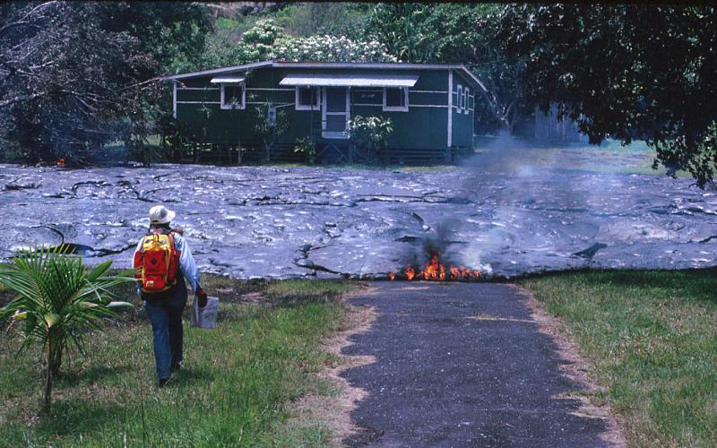
Lávový proud Kalapana - Hawai
USGS, [cit.2011-12-17], dostupné na www:
http://cs.wikipedia.org/wiki/Soubor:Kalapana_house_destroyed_by_lava.jpg

Slide 27
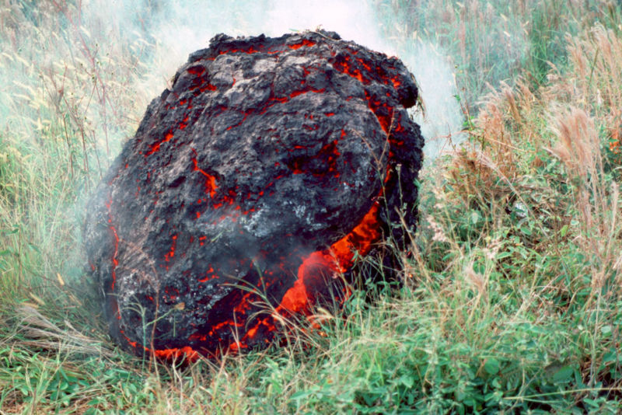
Žhavá sopečná puma
J.D.Griggs, USGS, [cit. 2011-12-16], dostupné na www:
http://cs.wikipedia.org/wiki/Soubor:Puu_Oo_-_boulder_Royal_Gardens_1983.jpg

Slide 28
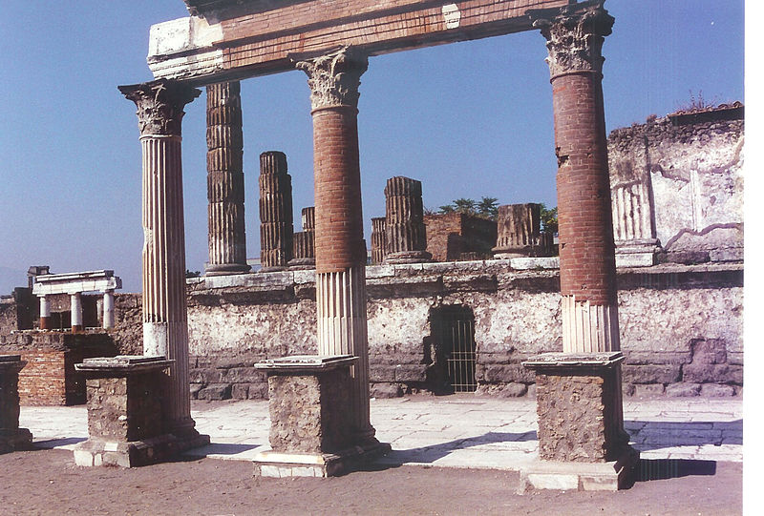
Pompeje byly v roce 79 n.l. při erupci Vesuvu zasypány až 3 metry vysokou vrstvou pyroklastik
Ernmuhl, [cit.2011-12-17], dostupné pod licencí GNU na www:
http://commons.wikimedia.org/wiki/File:Pompeji.jpg

Slide 29
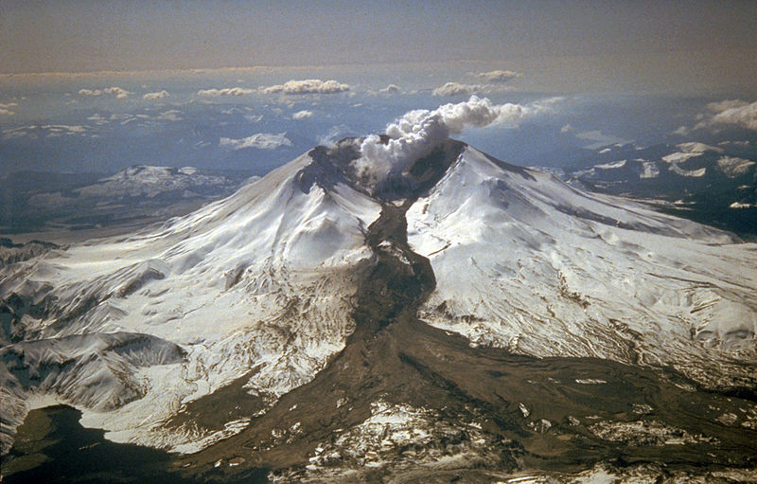
Bahnotoky (lahary) mohou dosahovat na svazích sopek až stokilometrových rychlostí – St. Helens
Tom Cadevall, USGS [cit. 2011-12-16], dostupné na www:
http://cs.wikipedia.org/wiki/Soubor:MSH82_lahar_from_march_82_eruption_03-21-82.jpg

Slide 30
Průvodní jevy sopečné činnosti
Vulkanické tvary reliéfu
Vulkanické tvary reliéfu
vřídla – vroucí minerální vody
gejzíry – tryskají v pravidelných
intervalech
fumaroly – výrony horkých
plynů
mofety – výrony CO₂

Slide 31
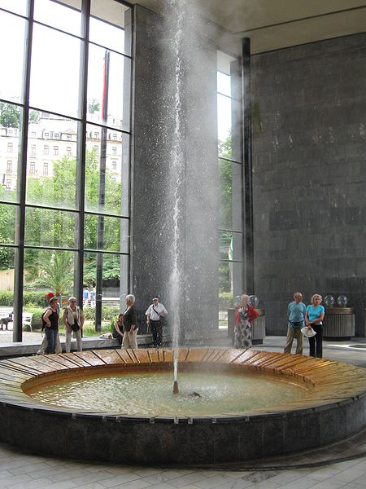
Karlovarské vřídlo
Jakou má teplotu?
Juan de Vojníkov, [cit.2011-12-17], dostupné pod licencí Creative Commons na www:
http://cs.wikipedia.org/wiki/Soubor:V%C5%99%C3%ADdlo_-_Karlovy_Vary.jpg

Slide 32
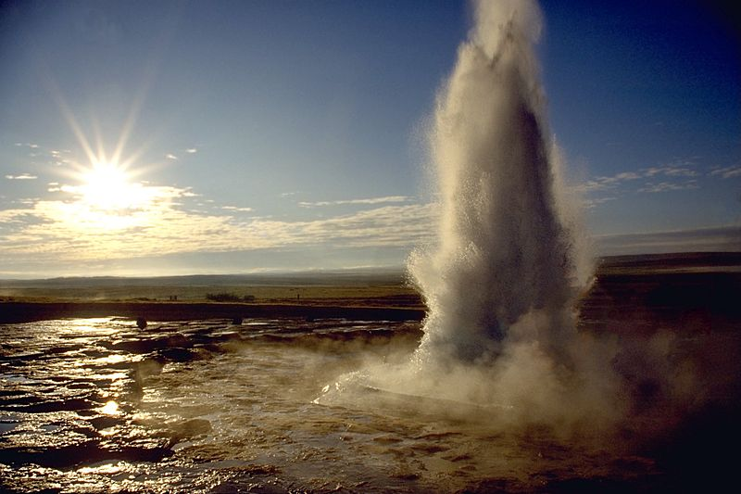
Gejzír Strokkur - Island
K čemu se dá přirovnat jeho fungování?
Andreas Tille, [cit.2011-12-17], dostupné pod licencí GNU na www:
http://cs.wikipedia.org/wiki/Soubor:GeysirEruptionNear.jpg

Slide 33
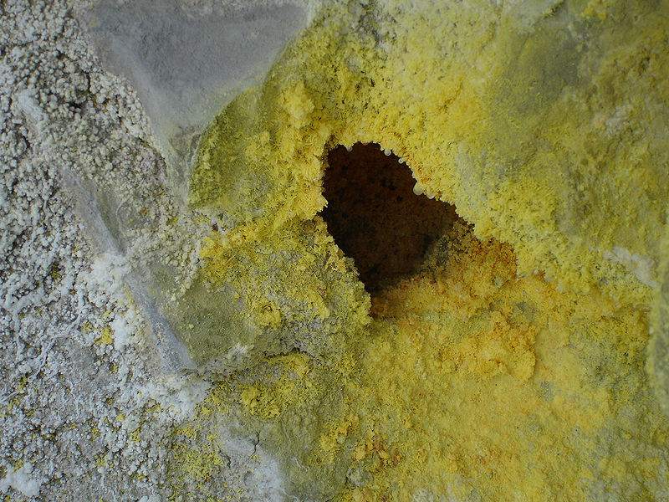
Výrony horkých plynů, krystalizace síry
(fumaroly, solfatary)
Co je sublimace síry?
Luca Luca, [cit. 2011-12-16], dostupné na www:
http://cs.wikipedia.org/wiki/Soubor:Fumarole.opening(2cm).jpg

Slide 34
Využití projevů vulkanismu
geotermální energie k výrobě elektřiny, vytápění domů, skleníků – Island
horké minerální prameny - lázeňství
těžba surovin – pemza, tuf, čedič, síra

Slide 35
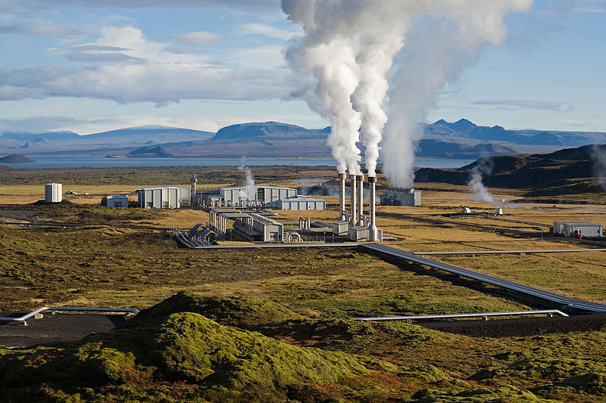
Geotermální elektrárna na Islandu
Gretar Ívarsson, [cit.2011-12-17], dostupné pod licencí GNU na www:
http://cs.wikipedia.org/wiki/Soubor:NesjavellirPowerPlant_edit2.jpg

Slide 36
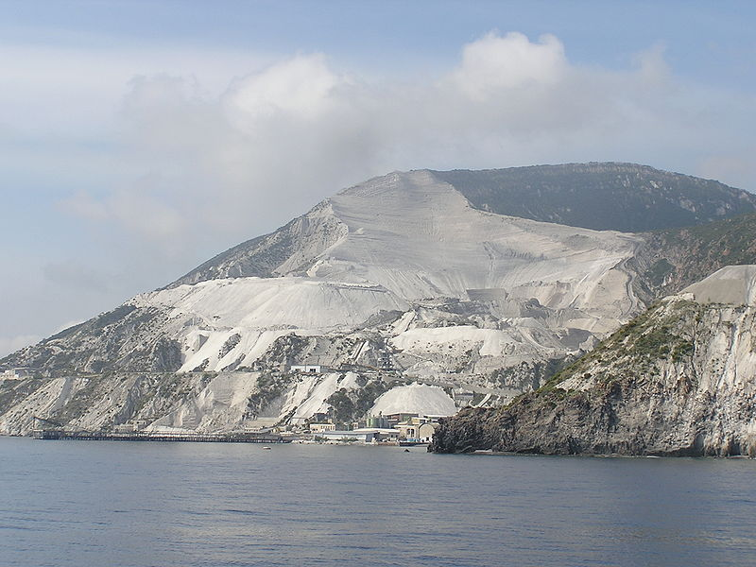
Důl na pemzu - Liparské ostrovy
Petr Vykoukal, [cit.2011-12-16], dostupné pod licencí GNU na www:
http://cs.wikipedia.org/wiki/Soubor:D%C5%AFl_na_pemzu,_Lipari.JPG

Slide 37
Použité zdroje informací
http://cs.wikipedia.org,
[cit. 2011-12-17], dostupné pod licencí Creative Commons
DOWNS, Roger M., et al. Almanach geografie. 1. Praha : Sanoma Magazines, spol.s r. o., 2006. 496 s.

